Slide 1


BUSINESS PROPOSAL
www.LiveToEeat.com
Presentation 2023
E l a bo r e r pa r: Essalek Zineb
Rebbah Soukaina
Lemalmi Hasnaa
Britit Hamza
E n ca dr e r pa r:
Nettaj taoufik

Slide 2
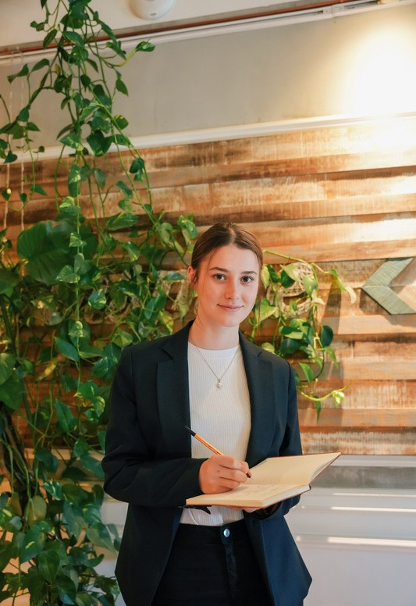

Content
01
02
03
04
05
opportunités de marché
Porteur de projet
étude de marché
étude f inancière
étude technique

Slide 3
opportunités de marché
Le marché des fast foods au Maroc est estimé à 15 milliards de dirhams en
2021 .
01
Le segment de la restauration ( fast food)
représente 65 % du marché, soit environ 9 , 7 milliards de
dirhams.
02
Le segment de la
restauration ( fast food)
domine à Casablanca avec 70 % du marché.
03
La l ivraison et la vente à emporter ont été plébiscitées
par les clients pendant la crise. Elles représentent 25 à 35 % du chiffre d' affaires des fast
foods
04

Slide 4
restauration rapide américaines comme McDonald' s, KFC et
Burger King
restauration rapide comme Mo' zpizza, La Brioche Dorée et
Paul
groupes marocains de la grande distribution comme Label' Vie et Marjane

Slide 5




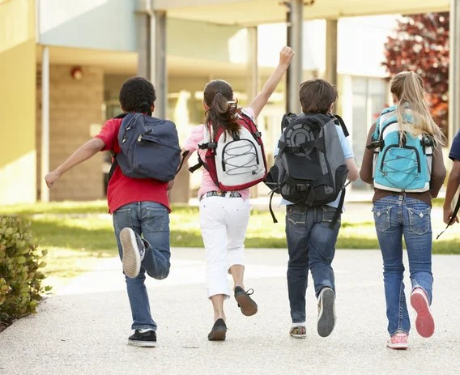

Public cible
Families
enfants / étudiant
Ouvrières
Parents avec des enfants qui recherchent des restaurants adaptés aux familles avec des prix abordables
notre restaurant vise les enfants qui n'ont pas le temps de manger dans leurs maisons , et
Les personnes qui travaillent à temps plein avec un revenu disponible plus élevé et recherchent des restaurants qui offrent des options de repas pratiques, rapides et saines.

Slide 6






Étude
financière
Qualité alimentaire
Fournir une nourriture fraîche,
savoureuse et présentée de manière attrayante pour satisfaire les papilles gustatives des clients.
Service client
Fournir un service client amical,
attentionné et compétent pour répondre à tous les besoins des clients et
résoudre les problèmes.
Durabilité
Mettre en place des pratiques durables pour réduire l ' impact environnemental du restaurant et attirer les clients soucieux de l ' environnement.
Prix abordables
Fixer des prix compétitifs abordables pour les clients r iches et pauvres.

Slide 7





Étude
technique
Matériel
Local
Ressource humaine

Slide 8



THANK YOU
E l a bo r e r pa r :
Essalek Zineb
Rebbah Soukaina
Lemalmi Hasnaa
Britit Hamza
live to eat
+123-456-7890
ive_to_eat@gmail.com
www.LiveToEeat.com
29 Rue Zaid Bnou Rifaa, Casablanca 20250

